Slide 1






LUYỆN TỪ VÀ CÂU LỚP 5
Người thực hiện: EduFive

Slide 2


LẬT MẢNH GHÉP
1
2
Đeo
Xách
Vác
3
4
Khiêng
Kẹp

Slide 3







1. Tìm các từ ngữ đồng nghĩa có tiếng đồng (có nghĩa là cùng).
đồng lòng, đồng tâm, đồng ca, đồng diễn,...

Slide 4
2. Đặt câu với từ "đồng lòng".
Cả nước ta đồng lòng, quyết tâm chống lại Covid.

Slide 5
3. Tìm các từ ngữ chỉ "Người trí thức".
Giáo viên, bác sĩ, kĩ sư, nhà khoa học,...

Slide 6
4. Tìm các từ ngữ chỉ "Công nhân"
Thợ điện, thợ cơ khí,...

Slide 7
Luyện tập về từ đồng nghĩa

Slide 8


Bài 1. Tìm từ trong ngoặc đơn thích hợp với mỗi ô trống dưới đây :
Chúng tôi đang hành quân tới nơi cắm trại - một thắng cảnh của đất nước. Bạn Lệ đeo trên vai chiếc ba lô con cóc, hai tay vung vẩy, vừa đi vừa hát véo von. Bạn Thư điệu đà xách túi đàn ghi ta. Bạn Tuấn “đô vật” vai vác một thùng giấy đựng nước uống và đồ ăn. Hai bạn Tân và Hưng to và khỏe cùng hăm hở khiêng thứ đồ lỉnh kỉnh nhất là lều trại. Bạn Phượng bé nhỏ nhất thì kẹp trong nách mấy tờ báo Nhi đồng cười, đến chỗ nghỉ là giở ra đọc ngay cho cả nhóm nghe.
( xách, đeo , khiêng, kẹp , vác)

Slide 9
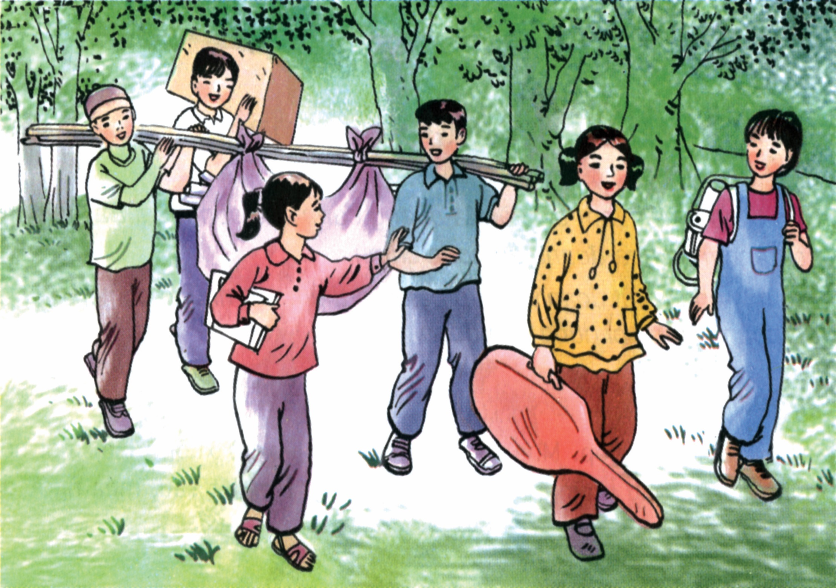
xách
đeo
khiêng
kẹp
vác

Slide 10
Bài 1. Tìm từ trong ngoặc đơn thích hợp với mỗi ô trống dưới đây :
Chúng tôi đang hành quân tới nơi cắm trại - một thắng cảnh của đất nước. Bạn Lệ đeo trên vai chiếc ba lô con cóc, hai tay vung vẩy, vừa đi vừa hát véo von. Bạn Thư điệu đà xách túi đàn ghi ta. Bạn Tuấn “đô vật” vai vác một thùng giấy đựng nước uống và đồ ăn. Hai bạn Tân và Hưng to và khỏe cùng hăm hở khiêng thứ đồ lỉnh kỉnh nhất là lều trại. Bạn Phượng bé nhỏ nhất thì kẹp trong nách mấy tờ báo Nhi đồng cười, đến chỗ nghỉ là giở ra đọc ngay cho cả nhóm nghe.
( xách, đeo , khiêng, kẹp , vác)

Slide 11


Bài 2. Chọn ý thích hợp trong ngoặc đơn để giải thích ý nghĩa chung của các câu tục ngữ sau:
Cáo chết ba năm quay đầu về núi.
Lá rụng về cội.
Trâu bảy năm còn nhớ chuồng.
(làm người phải thủy chung; gắn bó với quê hương là tình cảm tự nhiên; loài vật thường nhớ nơi ở cũ)

Slide 12

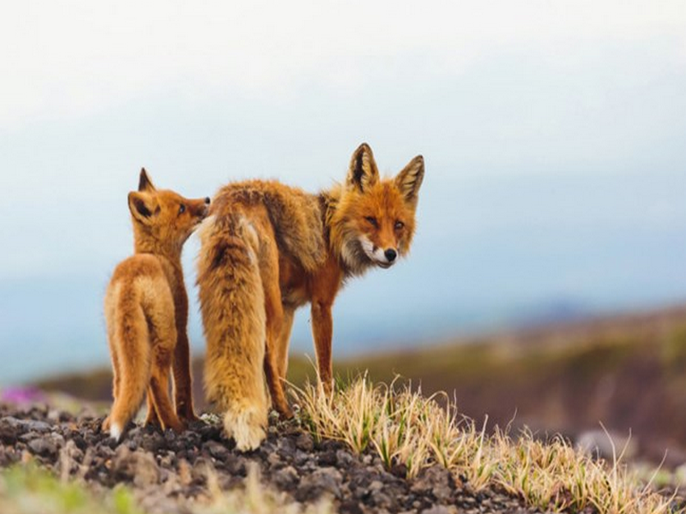
Cáo chết ba năm quay đầu về núi
Con cáo sống ở trên núi, dù có đi đâu nó cũng muốn quay về núi, nơi nó được sinh ra.
Câu thành ngữ này dùng để chỉ những người yêu quê hương, tuy sống ở phương xa nhưng lúc chết thì luôn muốn được chôn ở quê nhà.
Notes:
Cáo chết ba năm quay đầu về núi: Câu thành ngữ này dùng để chỉ những người yêu quê hương, không phải là những kẻ vong bản, những người tuy sống ở tha phương nhưng muốn lúc chết thì được chôn ở quê nhà.

Slide 13

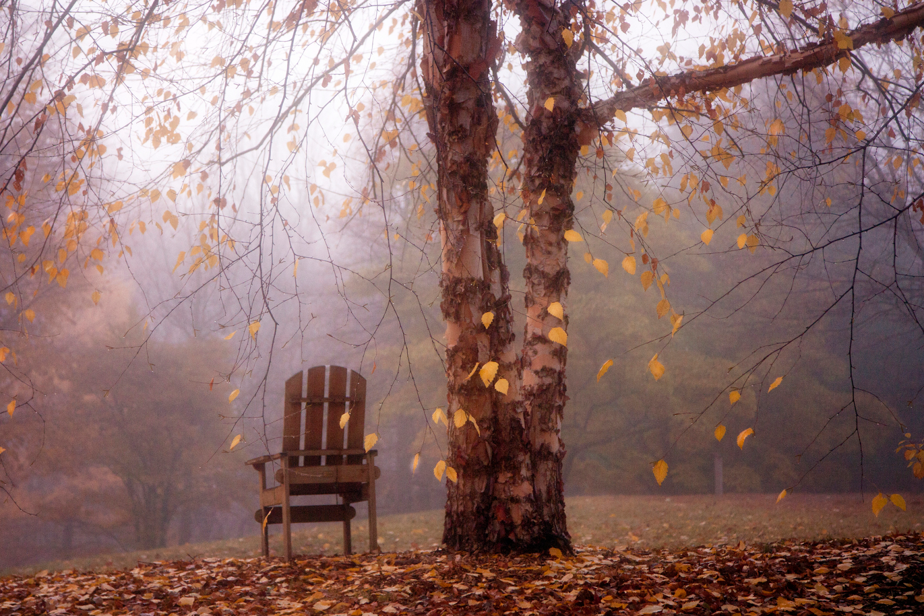

b) Lá rụng về cội
Chiếc lá khi đã già rồi sẽ rụng xuống đất, trở về cội nguồn.
Cội có nghĩa là gì (hiểu theo nghĩa gốc)?
Cội: có nghĩa là gốc.
Thành ngữ “Lá rụng về cội” là để nói về những người xa quê hương lập nghiệp, khi về già hoặc mất cũng muốn quay về ở quê hương.
Notes:
Thành ngữ “Lá rụng về cội” là để nói về những người xa quê hương lập nghiệp, khi chết cũng muốn về chết ở quê hương. Ngày xưa, “quê” là nơi dòng họ mình sinh sống, và “Lá rụng về cội” có lẽ có thêm một ý nghĩa nữa, là người đã tạm gọi là an cư lạc nghiệp nơi đất khách, tức là lớn tuổi một chút, có thể bắt đầu nghĩ nhiều hơn về quê hương, và muốn nối kết lại chặt chẽ hơn với cố hương của mình.

Slide 14

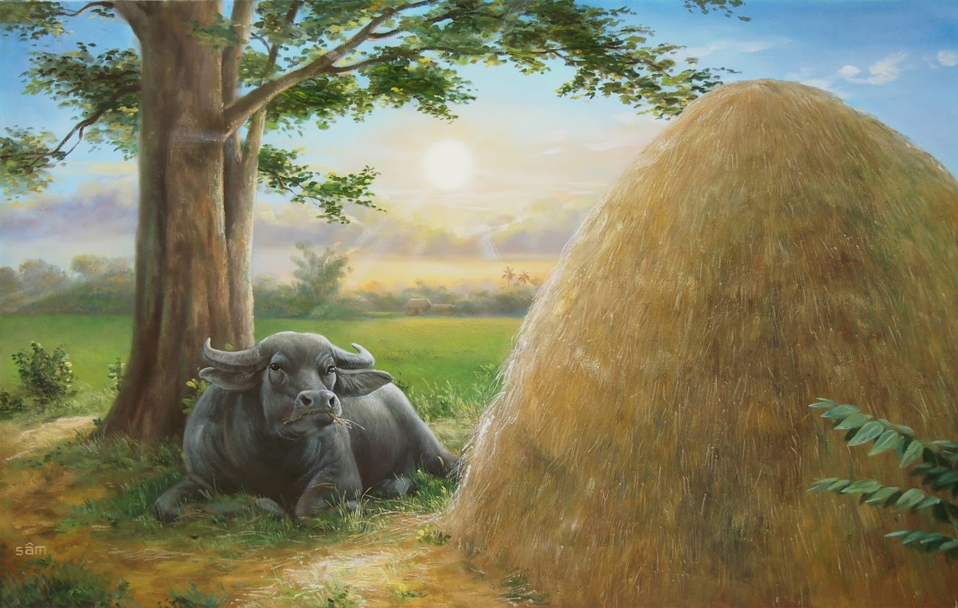
c) Trâu bảy năm còn nhớ chuồng.
Câu thành ngữ này dùng để chỉ trâu vẫn luôn nhớ về chuồng cũ của mình. Nơi đã nuôi dưỡng cuộc đời nó lớn lên. Tựa như con người chúng ta luôn hướng về quê hương, hướng về những kỷ niệm khó mờ phai trong ký ức.
Notes:
trâu vẫn luôn nhớ về chuồng cũ của mình. Nơi đã nuôi dưỡng cuộc đời nó lớn lên. Tựa như con người chúng ta luôn hướng về quê hương, hướng về những kỷ niệm khó thể nào mờ phai trong ký ức.

Slide 15
Ý thích hợp để giải thích ý nghĩa chung của các câu tục ngữ:
Cáo chết ba năm quay đầu về núi.
Lá rụng về cội.
Trâu bảy năm còn nhớ chuồng.
Gắn bó với quê hương là tình cảm tự nhiên.

Slide 16
Đặt câu có sử dụng 1 trong 3 câu tục ngữ trên.
Mẫu: Bố mẹ mình vẫn thường nói: "Sau này về già sẽ về quê sinh sống như câu lá rụng về cội." Bố mẹ muốn về sống quãng đời còn lại ở nơi mình sinh ra và lớn lên.

Slide 17

Bài 3
Dựa theo ý một khổ thơ trong bài Sắc màu em yêu, hãy viết một đoạn văn miêu tả màu sắc đẹp của những sự vật mà em yêu thích. Trong đoạn văn, chú ý sử dụng những từ đồng nghĩa.
Notes:
Hỏi HS đề bài có những yêu cầu gì. Nhấn mạnh lại yêu cầu để HS nhớ.

Slide 18

Trong các màu sắc em thích nhất là màu đỏ. Màu đỏ là màu máu trong tim, màu của lá cờ Tổ quốc, ghi lại sự hi sinh của bao thế hệ cha ông để giành lại độc lập dân tộc, màu của chiếc khăn quàng đội viên, niềm tự hào của các em học sinh. Màu đỏ là màu của mặt trời, màu của bếp lò rực lửa, của đóa hoa màu gà đỏ tía... Có nhiều gam màu khác nhau nhưng nói đến màu đỏ là nói đến một màu sắc lộng lẫy, gây ấn tượng mạnh.

Slide 19


Thiên nhiên tươi đẹp với bao sắc màu phong phú nhưng em yêu thích nhất là màu xanh. Buổi sáng, bầu trời cao xanh vời vợi, em đi học ngang qua cánh đồng lúa xanh mơn mởn. Xa xa, rừng cây bát ngát, xanh ngắt một màu. Ôi, cuộc sống quanh em trù phú làm sao!

Slide 20
Trong các màu sắc em thích nhất là màu vàng. Màu vàng tươi của hoa cúc gợi nhớ mùa thu trong lành, mát mẻ. Những ánh nắng vàng hoe rải nhẹ trên đường. Màu vàng gợi sự no ấm, bình yên. Những cánh đồng lúa chín vàng rực. Trong vườn, lắc lư những chùm khế, quả cam vàng lịm.
Sưu tầm

Slide 21
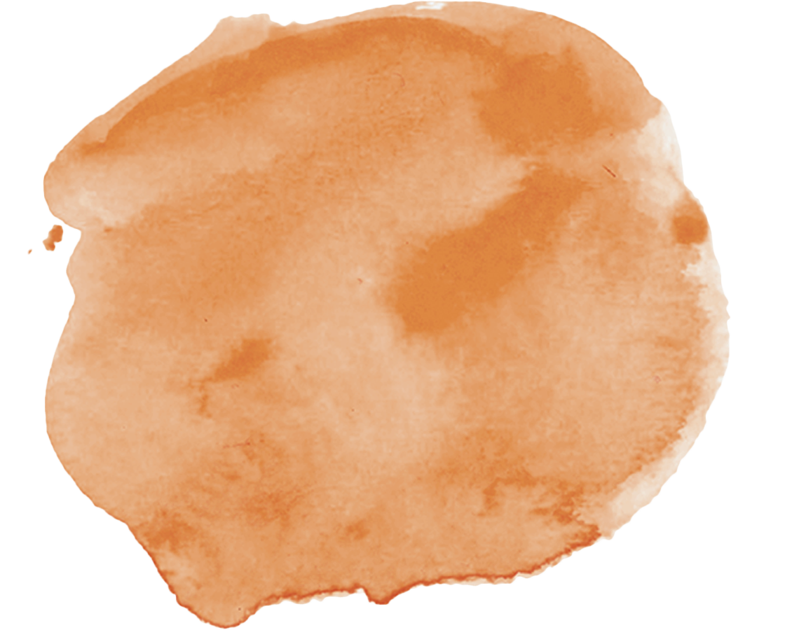
Có những màu sắc lộng lẫy, sang trọng nhưng cũng có màu sắc bình dị, thanh tao. Em rất yêu màu đen. Gây ấn tượng nhất là màu đen nhánh của than – vàng đen của Tổ quốc, màu đen láy của đôi mắt bé yêu, màu đen ngòm của bầu trời khi sắp mưa bão. Những đêm không có trăng, sao mọi vật đều đen trùi trũi, đến cả con chó, con mèo cũng một màu đen nhẻm.
Sưu tầm

Slide 22


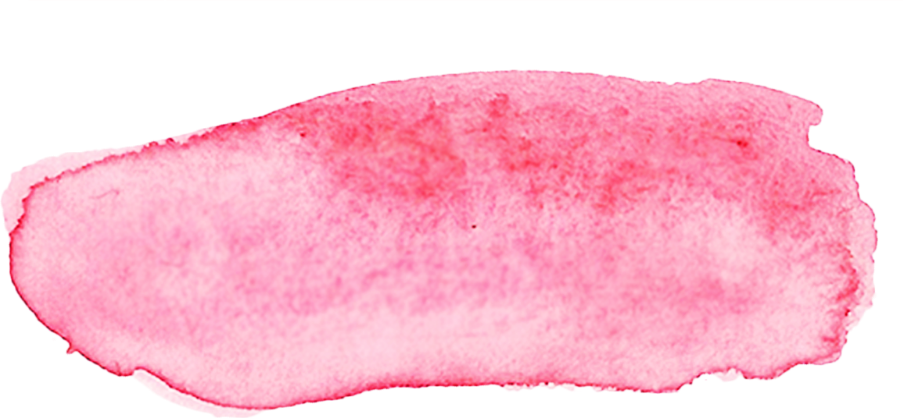



DẶN DÒ
- Thực hiện bài tập 3 vào vở.
- Chuẩn bị bài mới: Từ trái nghĩa

Slide 23
CHÚC CÁC EM
HỌC TỐT

